Slide 1

SỞ GIÁO DỤC VÀ ĐÀO TẠO HÀ NỘI
TRƯỜNG MẦM NON HOA TRẠNG NGUYÊN
LĨNH VỰC PHÁT TRIỂN NGÔN NGỮ
Bài thơ: Em yêu nhà em
Lứa tuổi: Mẫu giáo lớn
Giáo viên: Nguyễn Thị Thu Thảo

Slide 2

Phần 1:
Cùng nhau thưởng thức

Slide 3

Bài thơ:
EM YÊU NHÀ EM
Tác giả: Đoàn Thị Lam Luyến

Slide 4
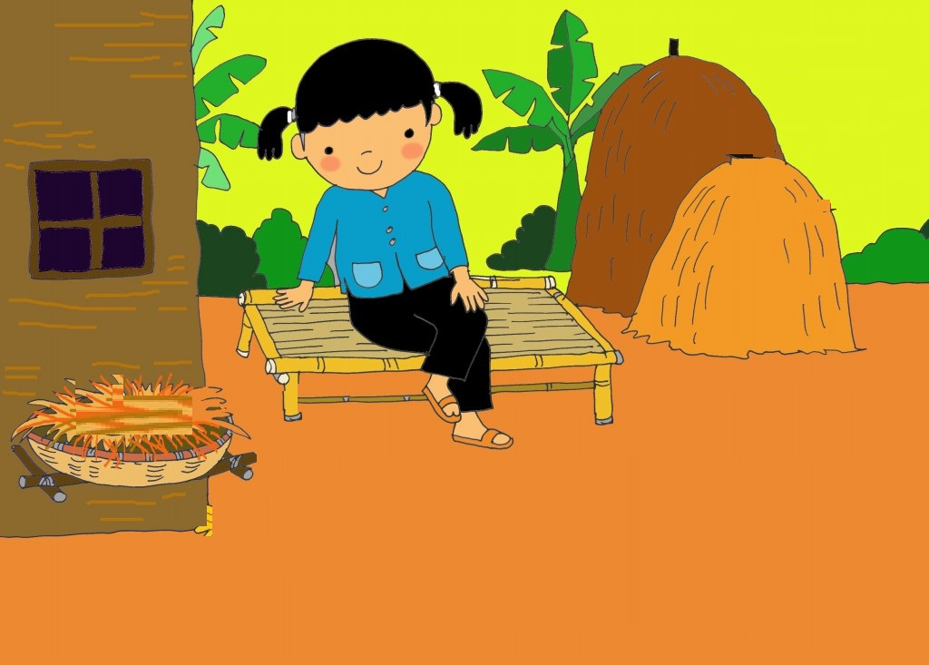




Chẳng đâu bằng chính nhà em
Có đàn chim sẻ bên thềm líu lo
Có đàn gà mái hoa mơ
Cục ta, cục tác khi vừa đẻ xong

Slide 5




Có bà Cối mật lưng ong
Có ông ngô Bắp râu hồng như tơ
Có ao muống với cá cờ
Em là chị Tấm đợi chờ bống lên

Slide 6




Có đầm ngào ngạt hương sen
Ếch con học nhạc, Dế Mèn ngâm thơ

Slide 7
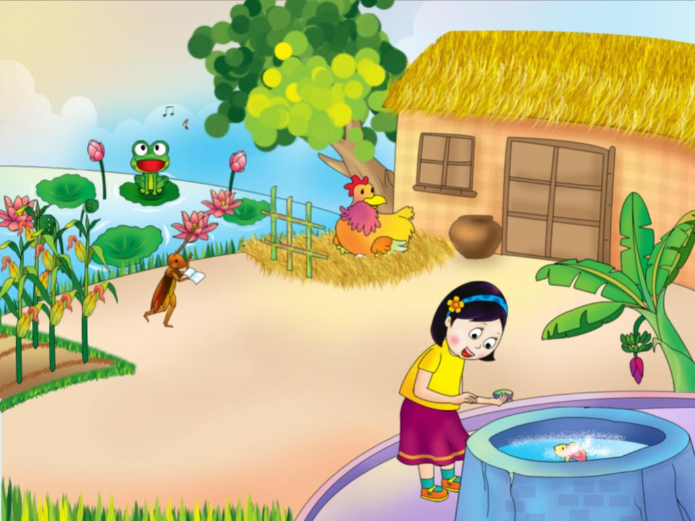
Dù đi xa thật là xa
Chẳng đâu vui được như nhà của em

Slide 8
Phần 2:
Cùng nhau thi tài

Slide 10

Phần 3:
Cùng nhau chung sức

Slide 11



Slide 12

Xin chân thành cảm ơn quý cô giáo
Chúc các bé chăm ngoan.

